Slide 1
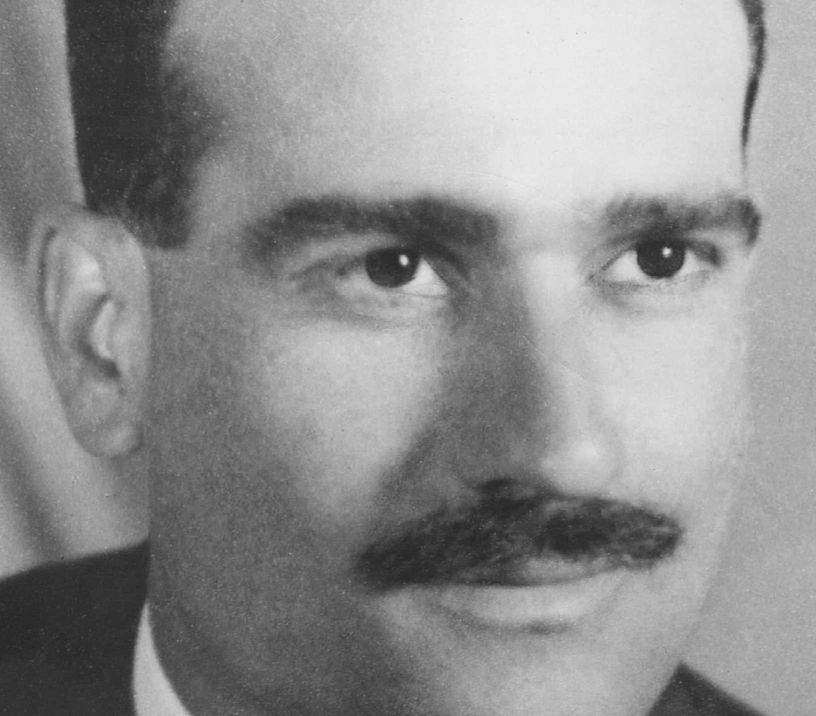
אלי כהן
איש הצללים: חייו ופועלו של אלי כהן בדמשק
חלק ב'
עריכה:
ד. סורסקי
ר. אפשטין
התמונות באדיבות האתר לזכרו של אלי כהן https://www.elicohen.org.il/

Slide 2
משימת איתור מידע על בסיס ויזואלי
לפנייך אסופת מסמכים ותמונות המתארים אירועים מציר חייו של אלי כהן הי"ד:
עליכם לסדר את המסמכים והתמונות על פי ציר זמן
כל זוג בכיתה יבחר פריט ויבנה על הפריט מסמך תחקיר: מהו המסמך, מה הוא מסמל על ציר חייו של אלי כהן, איזה מידע הוא מחדש, מה התאריך המתאים לו על ציר חייו של אלי כהן וכד'.
מפריטי הלימוד יבחר כל תלמיד ערך העולה מתוך ציר חייו של אלי כהן.

Slide 3
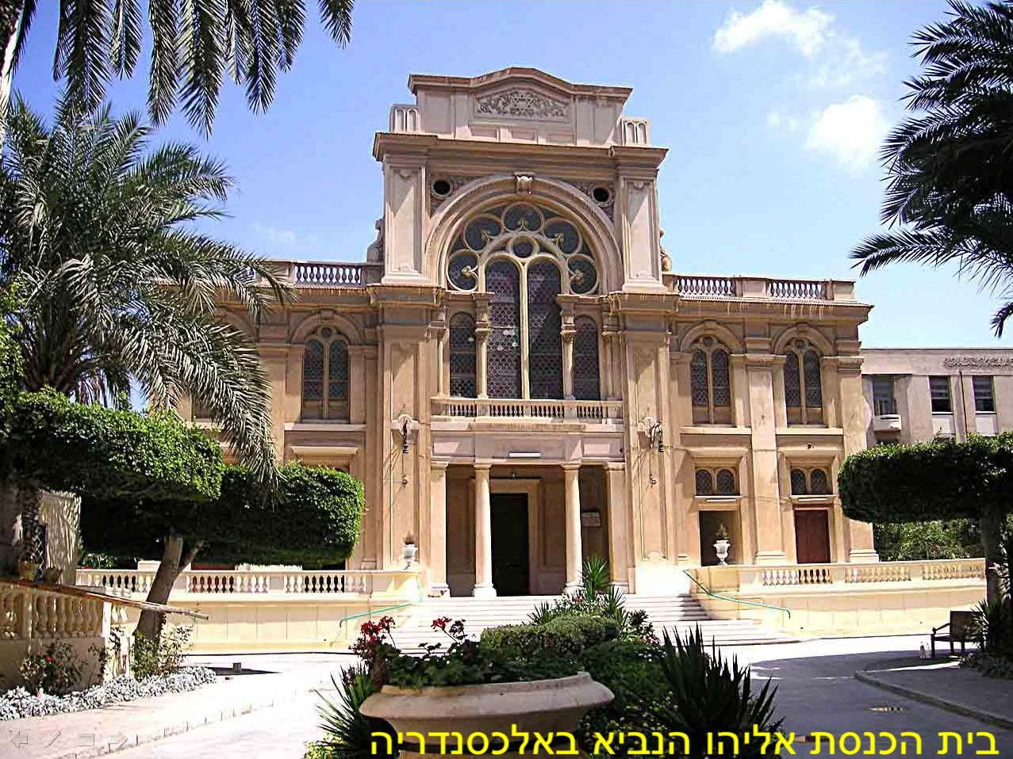
בית הכנסת באלכסנדריה

Slide 4
תעודת מעבר מצרית – הגירוש ממצרים 19 בינואר 1957

Slide 5
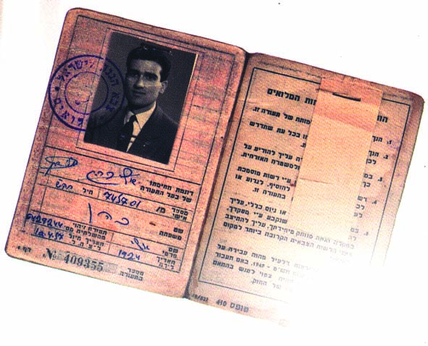
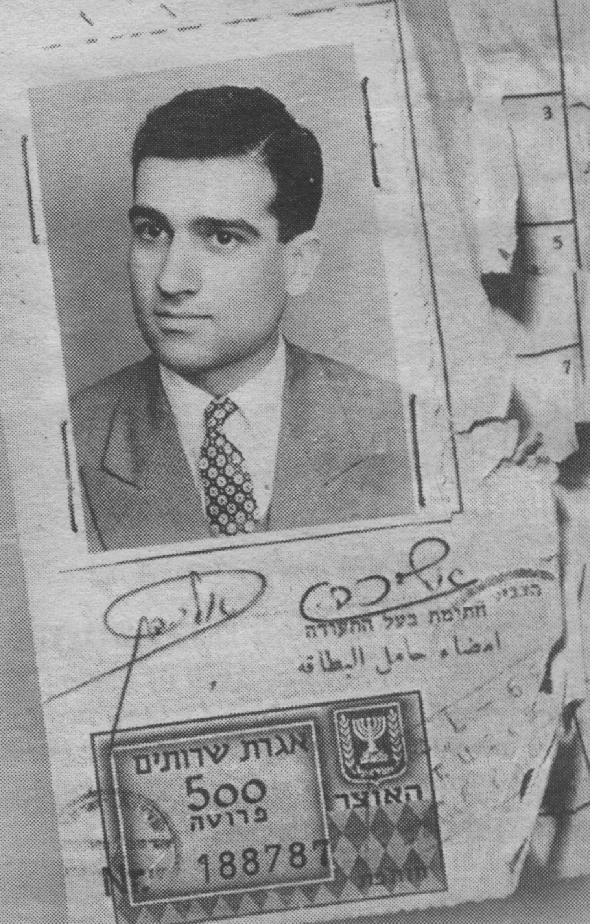
תעודת זהות של אלי - עלה ארצה ב- 8/5/1957 – ז' באדר תשי"ז

Slide 6
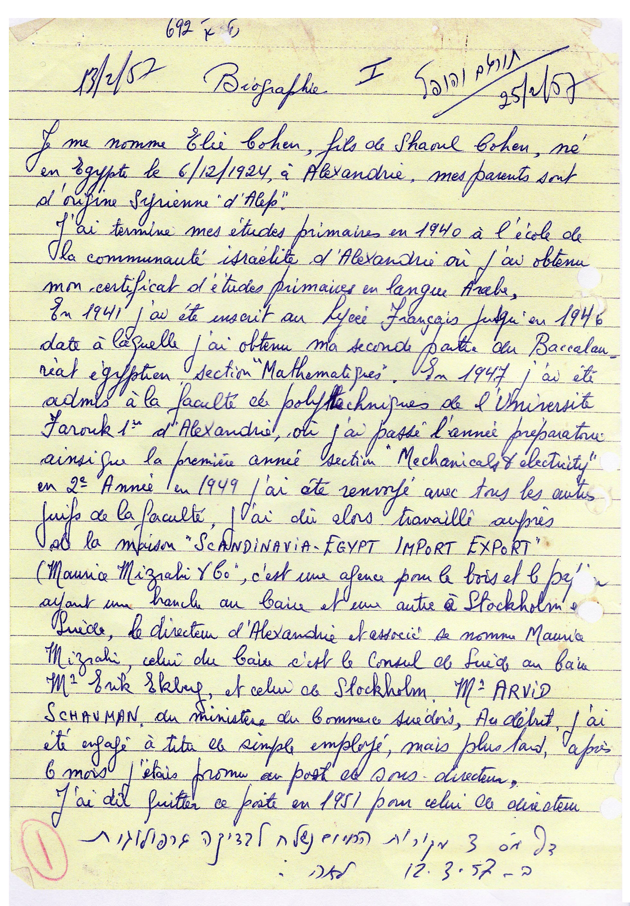
דף 1 מתוך 8 דפים מקורות החיים והתחקירים שנערכו לאלי במוסד 5 ימים בלבד לאחר עלייתו ארצה (13.2.57) בו הוא מביע נכונות להישלח למדינה ערבית.

Slide 7
מכתב של אלי למשפחה בדרך לדמשק

Slide 8
אלי משקיף ביתו ממרפסת בדמשק

Slide 9
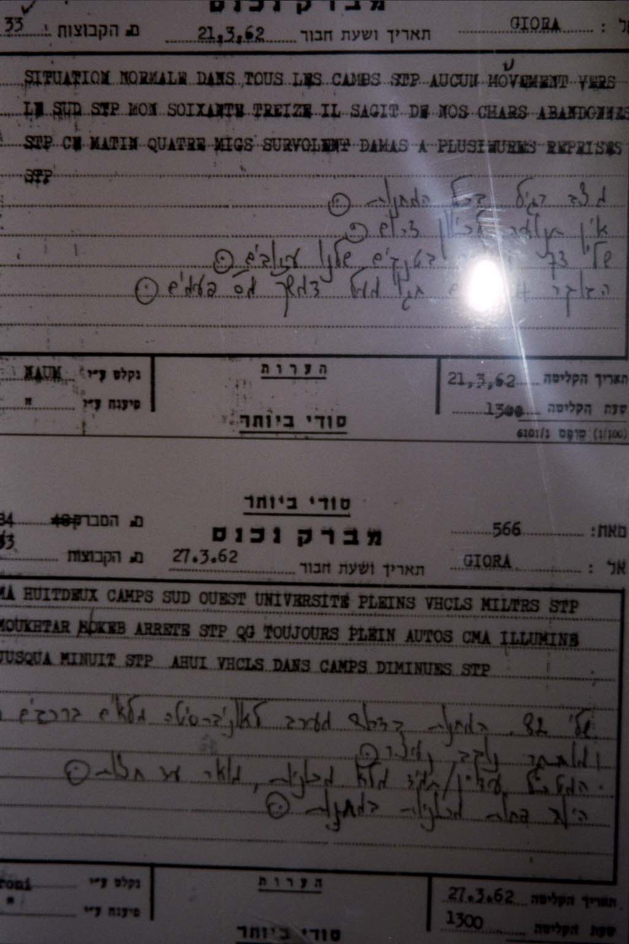
מברק שאלי שלח בעקבות פעולת נוקייב

Slide 10
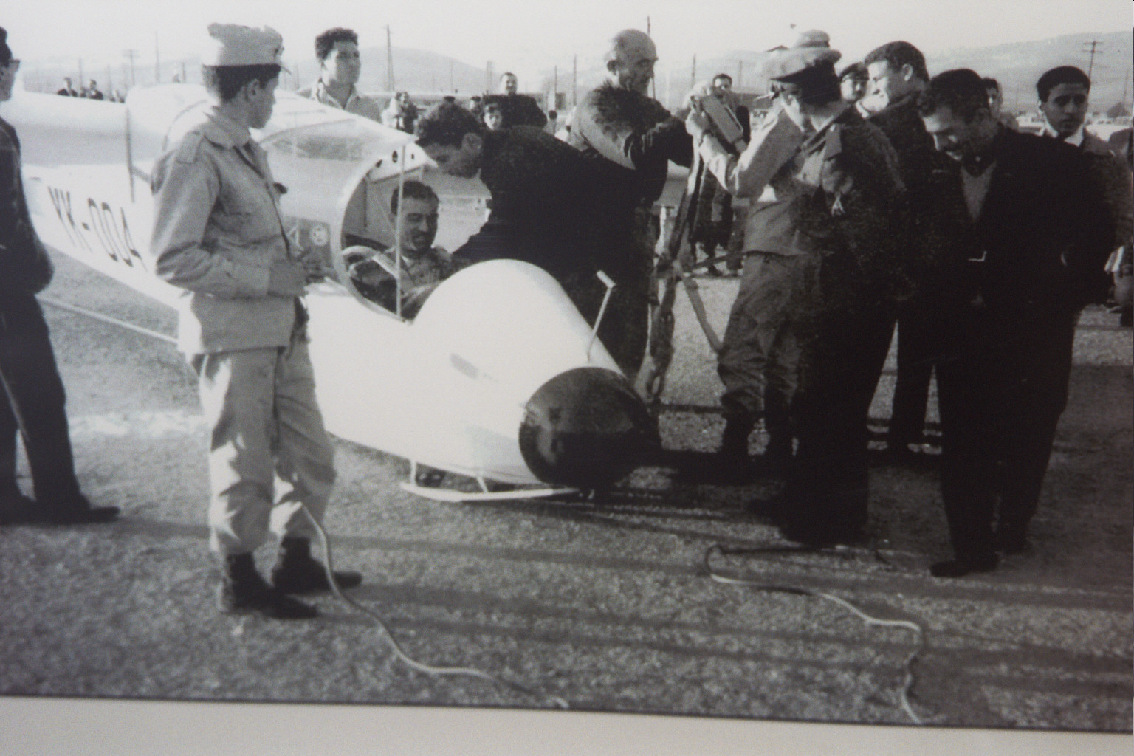
אלי מתכונן לטוס בדאון בבסיס חיל האוויר בסוריה

Slide 11
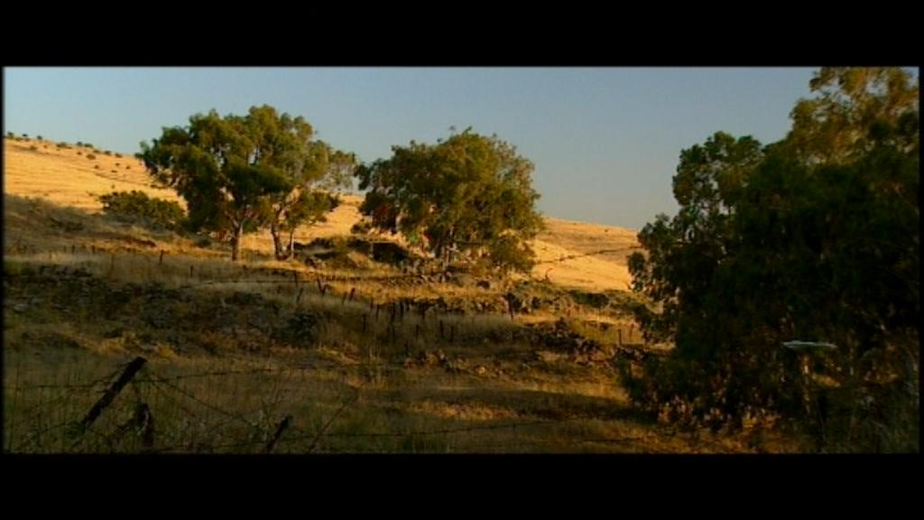
אלי מציע לטעת עצי אקליפטוס ליד הבונקרים בגולן

Slide 12
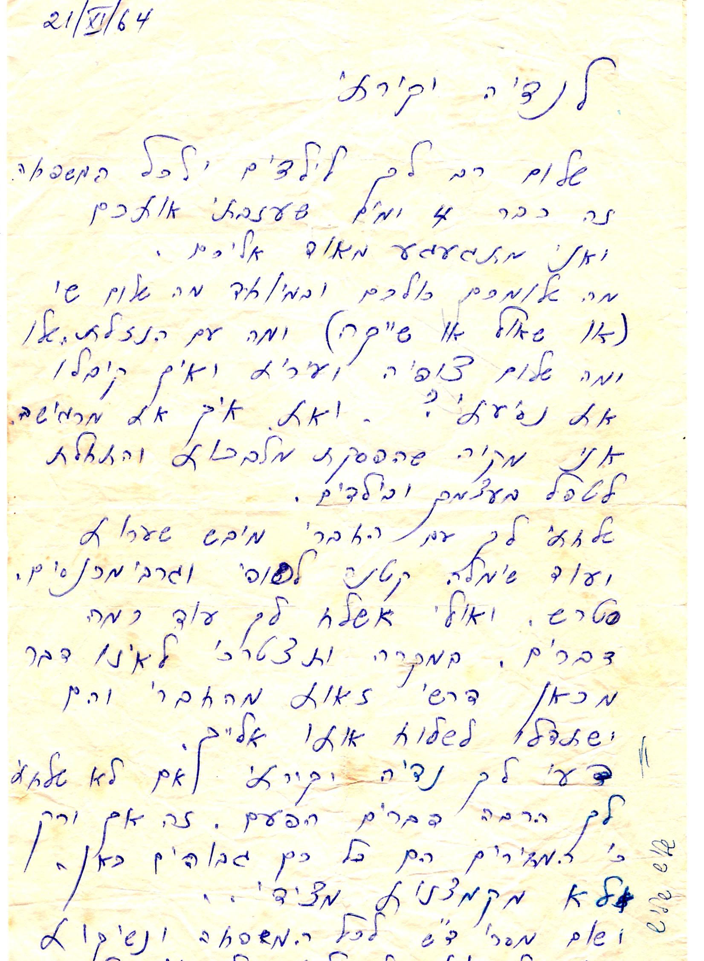
מכתב אחרון לפני כניסתו האחרונה לסוריה בנובמבר 1964

Slide 13
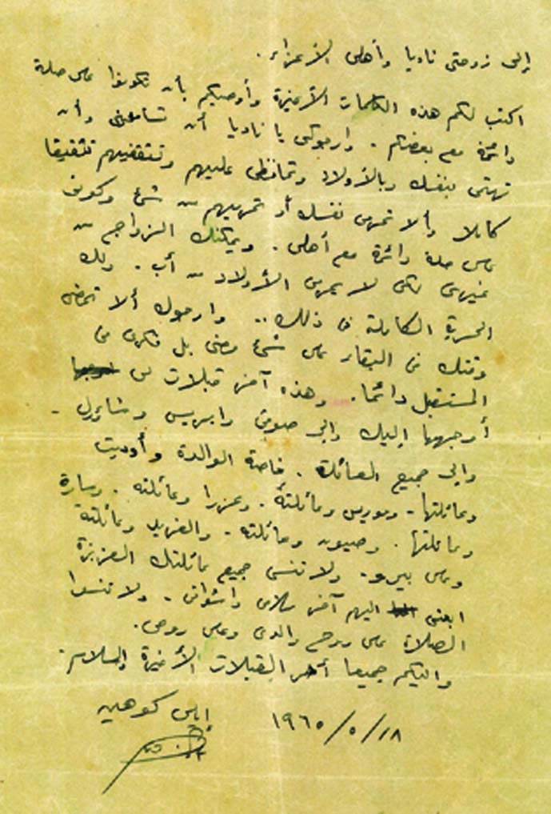
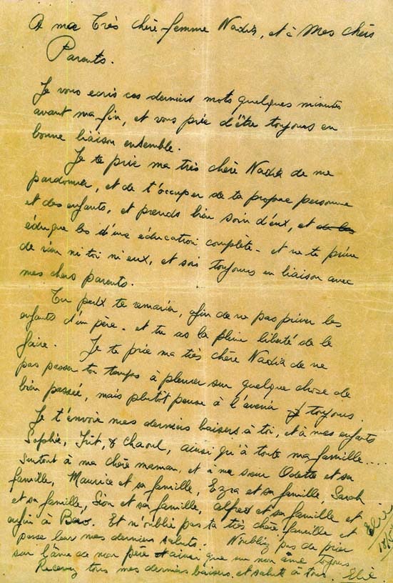
המכתבים האחרונים לפני ההוצאה להורג
מכתב אחרון בערבית
מכתב אחרון בצרפתית

Slide 14
אלי כהן הי"ד-60 שנה לפטירתו-היסטוריה ואקטואליה
לפניכם קטעי עיתונים על ציר הזמן אודות החזרת גופתו של אלי כהן הי"ד,
חלצו את פרטי המידע ע"פ סדר כרונולוגי

Slide 17
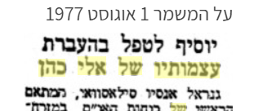

Slide 18
דבר, אוקטובר, 1977

Slide 20
נפילת משטר אסד- 12.2024
היסטוריה בסוריה: במהלך הלילה (מוצ”ש) כבשו כחות המורדים מידי צבא סוריה את עיר הבירה דמשק. הם התקבלו בתרועות שמחה וצהלה על ידי המקומיים. נשיא סוריה בשאר אל-אסד נמלט מהמדינה במטוס פרטי ליעד לא ידוע - כך דווח ברויטרס מפי מקורות סורים.
המורדים הכריזו על הפלת משטר אסד. ההכרזה קיבלה אישור רשמי מראש ממשלת סוריה מוחמד ראזי אל-ג’לאלי, שאישר כי משטר אסד חדל מלהתקיים למעשה. גם קציני צבא אסד הודיעו למפקדים הכפיפים להם כי המשטר קרס.
בדמשק דווח כי המורדים כבשו את בניין הטלוויזיה הסורית והרדיו הסמוך לה. כמו כן, המורדים הגיעו לארמונו של אסד. עד כה לא נרשמה לחימה משמעותית בבירה' כאשר המורדים התקבלו בקריאות שמחה ועידוד מצד התושבים.
לפי דיווחים בסוריה, מטוסו של אסד המריא מהמדינה זמן קצר לאחר השתלטות המורדים על הבירה, אך בהמשך המטוס נעלם מהרדאר ובשלב זה לא ברור מה עלה בגורלו. רעייתו וילדיו נמלטו כבר בשבוע שעבר והגיעו לרוסיה.
דונלד טראמפ, נשיא ארה"ב, הגיב לדרמה בסוריה: "אסד הלך. הוא עזב את ארצו. המגינה שלו, רוסיה, רוסיה, רוסיה, בהובלת פוטין, לא הייתה מעוניינת לשמור עליו עוד. לא הייתה לרוסיה שום סיבה להיות שם מלכתחילה. הם איבדו כל עניין בסוריה בגלל אוקראינה...", אמר.
על פי דיווחים זרים, חיל האוויר הישראלי תקף הלילה מעבדות לייצור נשק כימי סמוך לדמשק מחשש שהנשק ייפול לידי המורדים. עוד דווח כי כוחות צה”ל נכנסו קרקעית לתוך שטח החיץ בגבול ישראל סוריה על מנת לאבטח את הגבול ולמנוע זליגה אפשרית של הלחימה לרמת הגולן.
(מתוך הידברות)

Slide 21
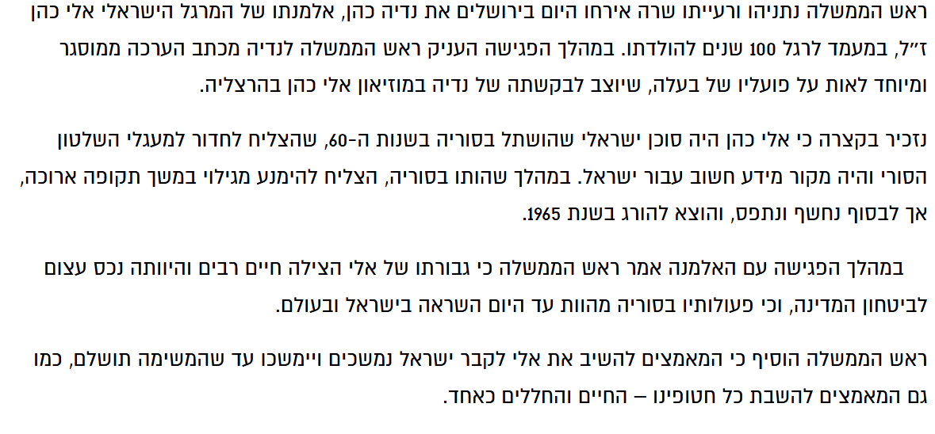
אדר תשפ"ה מתוך JDN

Slide 22
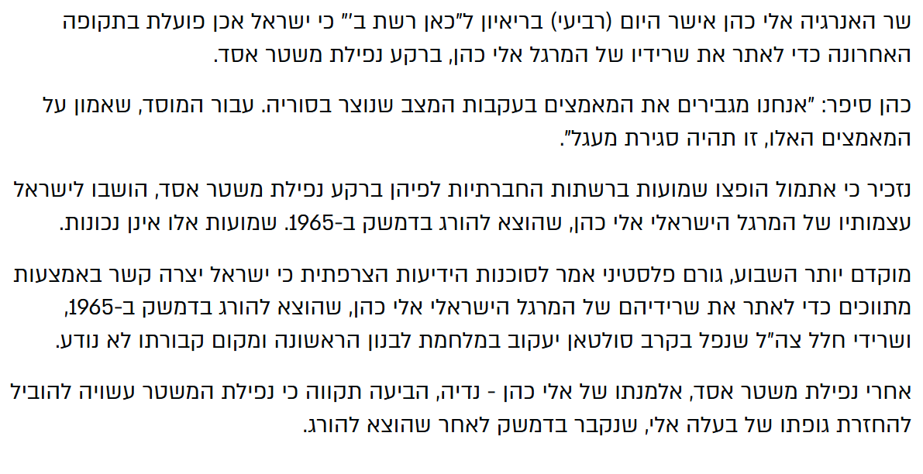
טבת תשפ"ה, מתוך JDN
הציגו את התרחישים ההיסטוריים האחרונים בסוריה, מה לדעתכם תהיה השפעתם על יחסי סוריה-ישראל, ואיזו תקווה עולה בהקשרו של אלי כהן הי"ד?

